Slide 1
XML Shema modela podataka sustava „nova eva”

Slide 2
Trenutno stanje
Stari sustav kojemu ne znamo model podataka
Reverse Engineer
Dizajn Novog sustava
riješiti probleme starog sustava
zadovoljiti model podataka starog sustava

Slide 3
moguća namjena
Migracija podataka
(Stari sustav -> XML -> Novi Sustav)
Reverse Engineering Starog sustava
koristeći XML kao alat (generički – svi posebni slučajevi na jednom mjestu)
Dizajn Novog sustava
Stara Shema(API) -> XML -> Nova Shema(Baza)
Stara Shema(API) -> XML -> Nova Shema(Baza)-> Nova Shema (API)

Slide 4
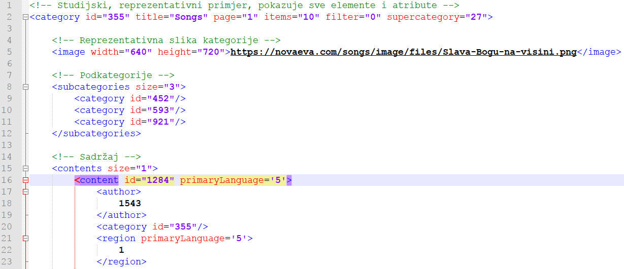
XML primjer 1

Slide 5
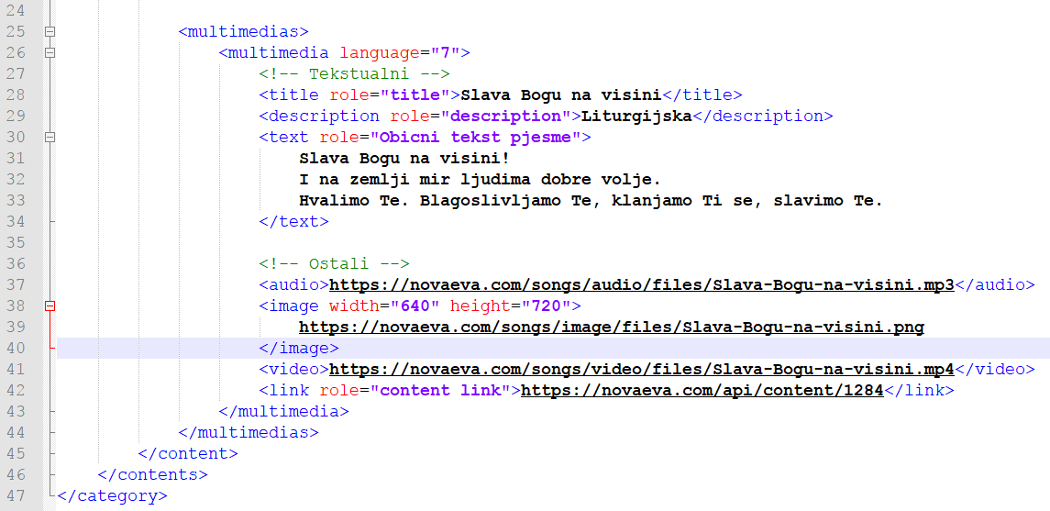
XML primjer 1

Slide 6
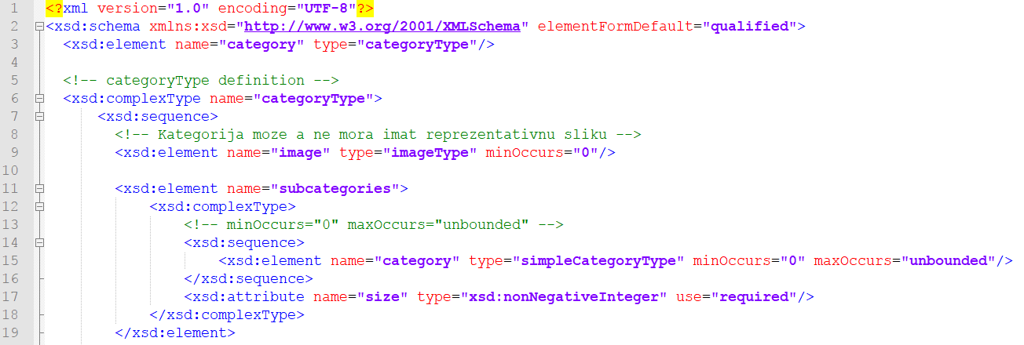
XML Shema

Slide 7
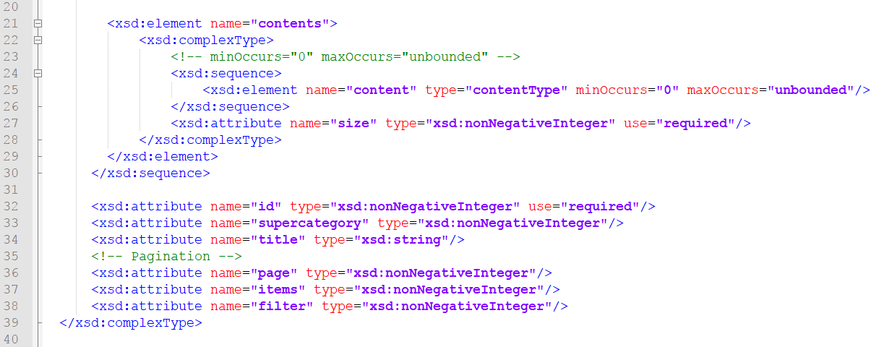
XML Shema

Slide 8
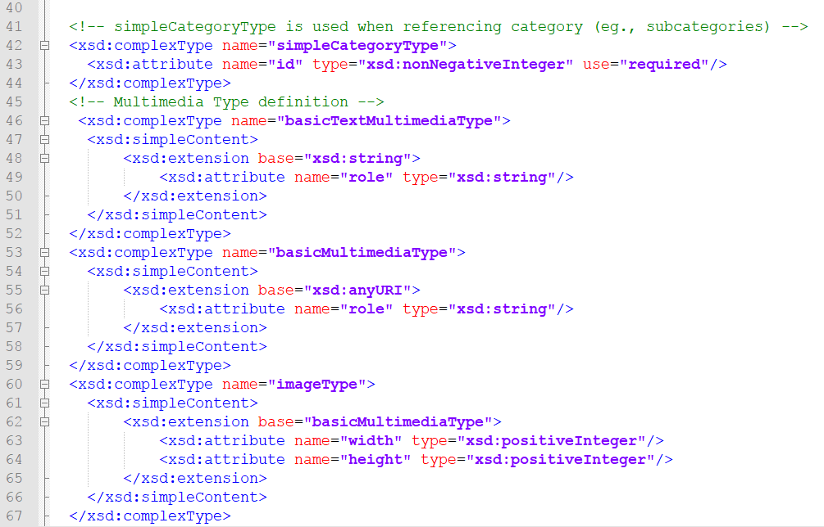
XML Shema

Slide 9
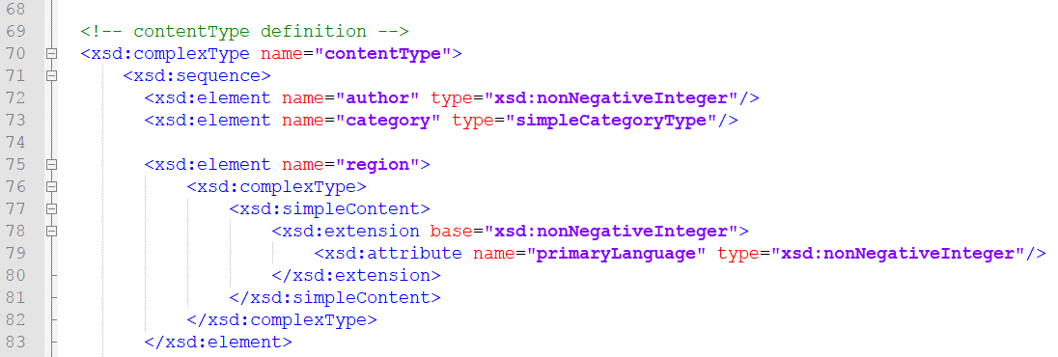
XML Shema

Slide 10
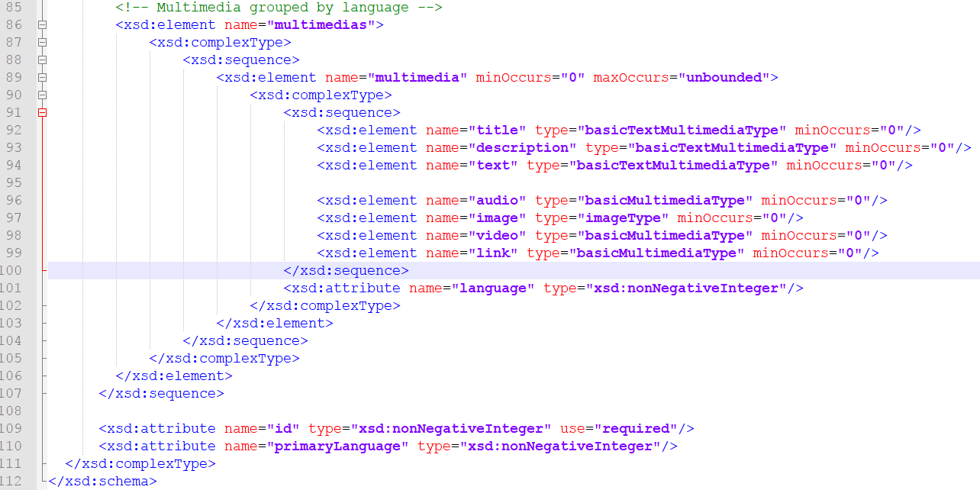
XML Shema

Slide 11
Validacija
https://www.freeformatter.com/xml-validator-xsd.html
validirati primjer 1

Slide 12
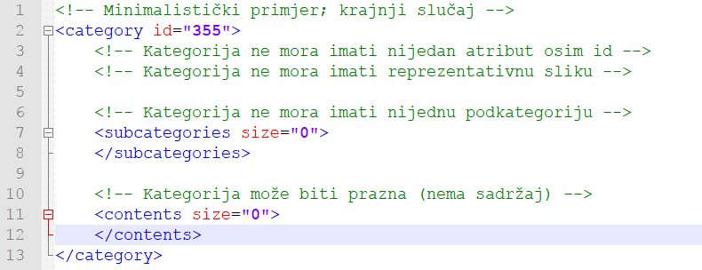
XML primjer 2

Slide 13
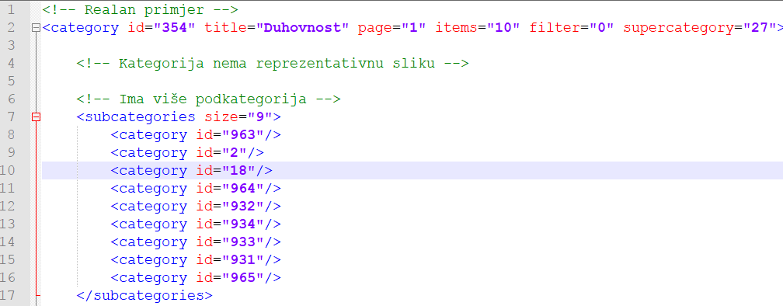
XML primjer 3

Slide 14
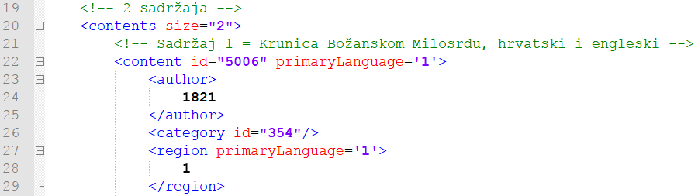
XML primjer 3

Slide 15
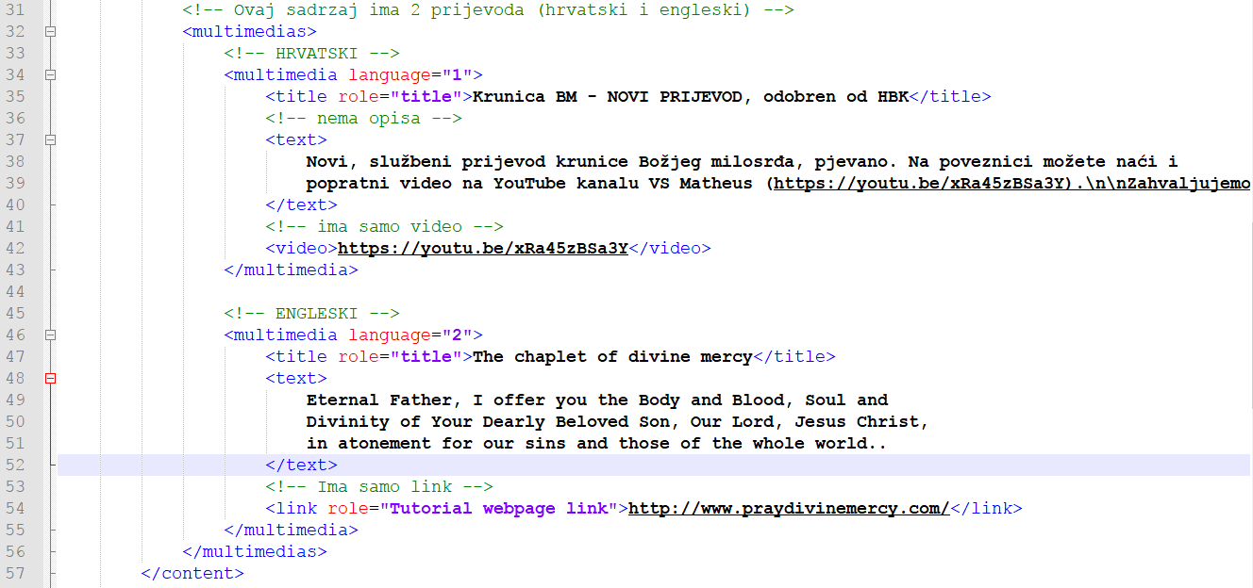
XML primjer 3

Slide 16
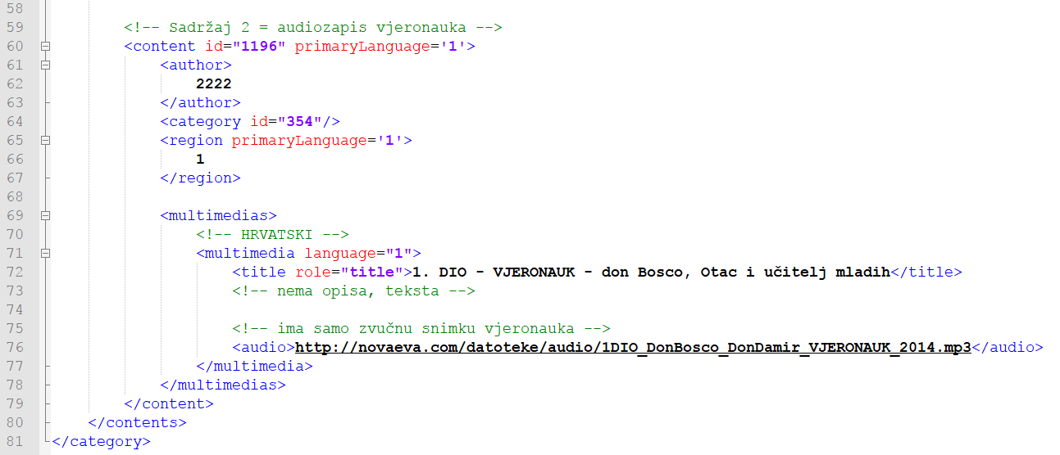
XML primjer 3

